Slide 1


Programación orientada
a objetos (introducción)
1º CFGS Desarrollo de Aplicaciones Web
Curso 2023/2024
Profesor: José Miguel Blázquez
Departamento de Informática

Slide 2
Introducción al concepto
Nueva forma de pensar y diseñar software.
Evolución de la programación modular: cambios en la forma de descomponer problemas...
Programación imperativa
  Programación estructurada
  Programación modular
  Programación orientada a objetos
Intento de dominar la complejidad del software imitando la realidad.
Es el estilo más utilizado en la actualidad.

Slide 3
POO - lenguajes
La programación orientada a objetos es un estilo de programación, enfocado en el concepto de “objeto”.
Java es POO pero se considera un lenguaje híbrido.
Primero aprenderemos la “filosofía” y después el lenguaje …
  porque “filosofía” sólo hay una y lenguajes orientados a objetos hay muchos.
Evolución:
  Smalltalk 1er lenguaje POO.
  Con C++ se consolida hacia finales de los 80.
  Las GUI consolidan el paradigma hasta la actualidad.

Slide 4
Objetos
Entidades que representan un concepto.
  Ejemplo: personas.
  No necesariamente material, puede ser intangible.
Contienen 2 partes diferenciadas:
    Datos: describen sus características (variables).
    Operaciones: que pueden realizar (métodos o “funciones”).
En POO son elementos que poseen:
  Estado: valores de sus atributos (pelo = rubio, edad = 20).
  Comportamiento: métodos definidos para realizar acciones (andar, saltar, correr).
  Identidad: forma de identificar cada objeto (DNI).

Slide 5
POO: un antes y un después
Hasta ahora: PE/PM descompone en acciones.
  Las funciones y procedimientos eran independientes y pertenecían al programa en general.
A partir de ahora: POO descompone en objetos.
  Los objetos y clases serán propietarias de las funciones (métodos).
  Gozarán de cierta independencia y serán coordinadas por un programa principal (también un objeto).

Slide 6
Características de la POO
Básicas
Abstracción: captar las características y funcionalidades que un objeto desempeña, y que le permite distinguirse de los demás, descartando todo aquello que no sea relevante.
Encapsulamiento: reunir todos los elementos que pertenezcan a una misma entidad.
Ocultación (público / privado): proteger el contenido encapsulado evitando su acceso directo desde el exterior.
Herencia.
Polimorfismo.
Avanzadas

Slide 7

Beneficios de la POO
Reutilización del código.
Simplifica la complejidad de la realidad.
Evita la duplicidad de código y mejora su legibilidad.
Facilita trabajar en equipo gracias al encapsulamiento.
Mejora trazabilidad y corrección de errores.
Protege la información.

Slide 8
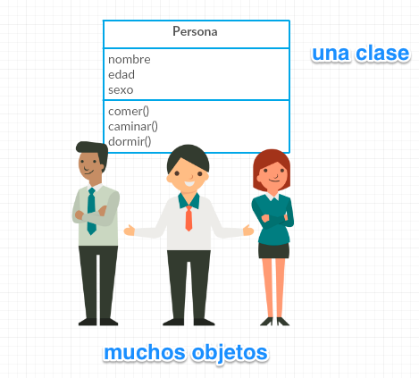
Clases y objetos
Los objetos se abstraen en clases.
class Persona{
String nombre;
int edad;
String sexo;
void comer();
void caminar();
void dormir();
}
(plantilla)
nombre = “María”;
edad = 30;
sexo = “Mujer”;
(instancias de la clase Persona)

Slide 9

Ejercicio
Aplicación para gestión básica de un taller de reparación de coches.
En grupos de 3 vais a:
  Identificar objetos necesarios en la aplicación
  Identificar características y funciones de cada objeto

Slide 10
Clases: sintaxis y estructura básica
class Persona{
String nombre;
String apellidos;
String telefono;
String getNombre(){
return nombre;
}
String getApellidos(){
return apellidos;
}
void saludar(){ System.out.println(“Hola”);
}
}
Atributos
Métodos
En esta sintaxis falta indicar la visibilidad (public, private, protected) de cada elemento, pero por simplicidad no aparece.

Slide 11
Acceso a miembros de una clase
Los atributos y métodos pueden definirse con estas visibilidades:
  public (para los métodos de la interfaz)
  private (para los atributos)
  protected (para atributos en herencia)
Consecuencias: ¿cómo accedemos a los atributos?
  Setters
  Getters

Slide 12
Visibilidad miembros y acceso
class Persona{
private String nombre;
private int edad;
public String getNombre(){
return nombre;
}
public int getEdad(){
return edad;
}
public void setNombre(String nom){
nombre = nom;
public void setEdad(int age){
edad = age;
}
}
Programa principal
public static void main(){
Persona p1;
p1 = new Persona();
p1.setNombre(“Paco”);
p1.setEdad(45);
p1.edad = 45;
int edad = p1.getEdad();
edad++;
System.out.print(edad);
}
getters
setters
¿Salida en pantalla?
Podríamos hacer esto si los atributos no fueran “private”. PERO esta práctica no debe hacerse bajo ningún concepto. Se rompe la ocultación.

Slide 13
Setters y getters
¿Porqué usarlos y no acceder directamente a los atributos? Encapsulamiento y ocultación.
Entre muchas cosas que requieren conocimientos más avanzados en POO, destacan:
  Implementar validaciones y/o restricciones, especialmente en los setters.
  Proteger algunos campos del acceso directo de usuarios, campos que no deben ser consultados (no creo el getter) o campos de sólo lectura (no creo el setter).
  Los getters y setters sólo se definirán cuando se necesite que un atributo tenga comunicación con el mundo exterior.
  La aplicación de la herencia y el polimorfismo requieren la existencia de estos métodos: veremos ejemplos de porqué más adelante...

Slide 14
Setters y getters
public class Persona {
private String nombre;
public String getNombre() {
if(nombre.length()>16)
return "¡El nombre es muy largo!";
else
return nombre;
}
public void setNombre(String name) {
if(name!=null && name.length()>3)
nombre = name;
}
}
public void setSpeed(int newSpeed) {
if (newSpeed > 250) {
speed = 250;
} else {
speed = newSpeed;
}
}
Limitador velocidad máxima en coches gama alta

Slide 15
Constructores
Método inicialización creación instancia.
  También se denomina: instanciar
Tipos:
  Constructor por defecto (Java genera uno...)
  Constructores definidos (y sus variaciones)
class Persona{
private String nombre;
private int edad;
public Persona(String name, int age){
nombre = name;
edad = age;
}
}
Persona p1;
p1 = new Persona(“Jose”, 27);
Llamada al constructor
¿Porqué “name” y no “nombre”?...

Slide 16
Constructores
class Persona{
private String nombre;
private int edad;
public Persona(String name, int age){
nombre = name;
edad = age;
}
public Persona(){
nombre = “Anónimo”;
edad = 0;
}
}
2 constructores diferentes…
Al crear el objeto llamaremos a uno o a otro...
Los destructores son métodos que se encargan de eliminar los objetos de memoria cuando ya no son necesarios...en Java no existen. Su trabajo lo realiza automáticamente el “Recolector de basura” sin intervención del programador...otros lenguajes como C++ sí lo requieren.

Slide 17
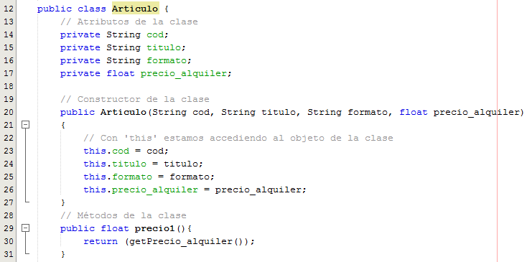
Palabra reservada “this”
“this” permite eliminar ambigüedad cuando usamos el mismo nombre para 2 variables del mismo ámbito siendo una de ellas del propio objeto

Slide 18
Constantes de clase y objeto
final: definir constantes, pueden ser diferentes para cada instancia. Los inicializa el constructor y ya no varían.
  gravedad de un planeta.
static: atributos con valores comunes a todos los objetos. Pueden usarse sin instanciar la clase. Similar a variables globales.
  Métodos estáticos (visto en tema anterior): llamar sin instanciar (Math.sqrt(9))
  En variables debe limitarse su uso. Dificultan depuración de errores y van contra el encapsulamiento.

Slide 19
Ejercicio
Crea una clase llamada Persona. Sus atributos son: nombre, apellidos, edad, sexo, peso, altura y DNI. Construye los siguientes métodos para la clase:
  Setters y getters para cada uno de los atributos. Hay que validar las entradas de datos de valores obvios.
  Mostrar en pantalla los datos de la persona de forma “agradable”.
  Devolver un valor booleano indicando si es o no mayor de edad.
  Saludar diciendo su nombre.
  Generar DNI aleatorio (válido).
  Calcular el IMC: indica si la persona esta en su peso ideal (peso en kg/(altura² en m)), si el cálculo resulta en valor < 20, la función devuelve un -1; si el cálculo está entre 20 y 25 (incluidos), significa que está por debajo de su peso ideal y la función devuelve un 0; y si el cálculo es un valor > 25 significa que tiene sobrepeso, la función devuelve un 1.
Realiza un programa principal que cree 4 personas y te pida sus datos (salvo el DNI que debe generarse). Tras esto, muestra en pantalla los datos de cada una, que saluden e indica su IMC de forma cualitativa.

Slide 20
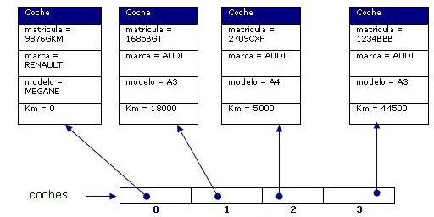
Arrays de objetos
Pueden ser estáticos o dinámicos…
Coche[] coches = new Coche[4];
coches[0] = new Coche(“9876GKM”,”RENAULT”,”MEGANE”,0);

Slide 21
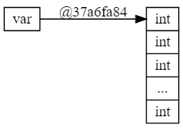
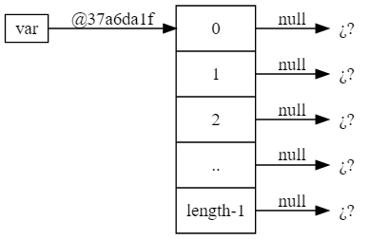
Arrays de tipos simples vs objetos
TipoDato[] var = new TipoDato[n];
Si TipoDato es un tipo de dato simple, la instrucción new reserva la cantidad exacta de memoria.
Pero si TipoDato es un objeto, un new sólo creará referencias vacías a futuros objetos que, cuando sean creados, podrán almacenarse.

Slide 22
Arrays de objetos II
class Estrella {
float x;
float y;
}
Estrella[] listaEstrellas = new Estrella[10];
for (int i=0; i<listaEstrellas.length; i++) {
listaEstrellas[i] = new Estrella();
listaEstrellas[i].x = random(0,width);
listaEstrellas[i].y = random(0,height);
}
for (int i=0; i<listaEstrellas.length; i++) {
System.out.println(listaEstrellas[i].x, listaEstrellas[i].y);
}
Esto no crea una Estrella, sino el “recipiente” para almacenar una Estrella en el Array.
Esto sí crea una Estrella.
Esto es posible porque NO son privados, pero deberían serlo...¿cómo cambiarían las cosas entonces?

